Slide 1
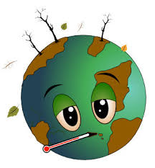
Efectele poluării asupra mediului înconjurător

Slide 2
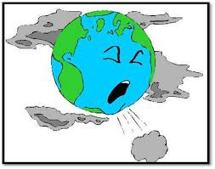
Poluarea este procesul de schimbare a compoziției naturale a aerului, apei și solului, cu efecte grave asupra sănătății plantelor, animalelor și omului.

Slide 3
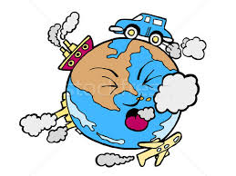
Omul este principalul vinovat de poluarea mediului înconjurător!

Slide 4
Cele mai des întâlnite forme de poluare sunt:
poluarea aerului
poluarea apei
poluarea solului

Slide 5
Poluarea aerului
- este cauzată de eliminarea unor gaze și pulberi solide fine în atmosferă;
- în urma arderii diverselor materiale, în aer se degajă substanțe toxice:
gaze rezultate din combustibili casnici;
gaze rezultate de la motoarele automobilelor, avioanelor;
gaze rezultate din activități industriale.

Slide 6
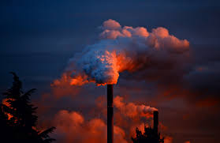
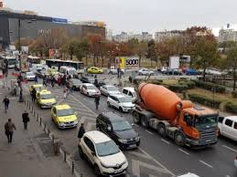
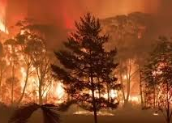
Surse de poluare a aerului

Slide 7
Consecințe :
efectul de seră;
găuri în stratul de ozon;
ploi acide.

Slide 8
Ce măsuri putem lua?
- nu rupem crengile copacilor;
- nu călcăm pe iarbă și nu rupem florile;
- plantăm cât mai mulți copaci;
- nu defrișăm pădurile;
- încercăm să mergem mai mult pe jos, cu bicicleta și să utilizăm
- mijloacele de transport în comun.
Plantele folosesc în procesul de hrănire dioxidul de carbon și eliberează oxigenul în atmosferă contribuind la îmbunătățirea calității aerului.

Slide 9
Poluarea apei are loc prin deversarea în ape a reziduurilor casnice sau industriale și a produselor petroliere.
Consecințe:
moartea ecosistemului acvatic și apariția bolilor în rândul populației.

Slide 10
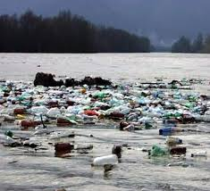
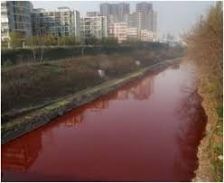
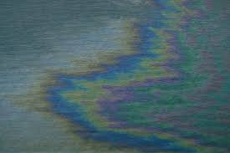
Efectele poluării apelor

Slide 11
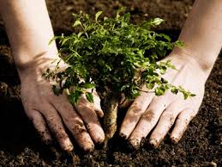
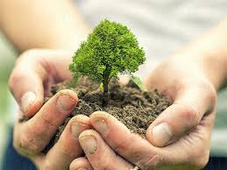

Slide 12
Ce măsuri putem lua?
- nu aruncăm sticle, borcane sau hârtii în apele râurilor, bălților sau lacurilor!
- nu aruncăm gunoiul menajer în apă!
- nu aruncăm leșurilor animalelor în apă!

Slide 13
Poluarea solului se face prin folosirea îngrășămintelor chimice, a pesticidelor și a ierbicidelor care provoacă deteriorarea calității solului.
Dăunătoare pentru sol este și depozitarea gunoiului în locuri care nu sunt special amenajate.

Slide 14
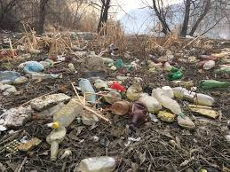
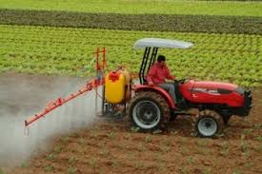
Surse de poluare a solului

Slide 15
Timpul de descompunere al diferitelor materiale:
hârtie – de la 3 săptămâni la 2 luni
celofan – de la 1 la 2 ani
lemn – de la 2 la 3 ani
piele – de la 3 la 5 ani
lemn vopsit – de la 12 la 15 ani
cutie de conservă – de la 10 la 100 de ani
plastic – 500 de ani sau mai mult
sticlă, ceramică, porțelan – timp nedeterminat

Slide 16
Ce măsuri putem lua?
- nu aruncăm ambalaje, sticle sau hârtii decât în locuri special amenajate!
- păstrăm mediul înconjurător curat!
- ne implicăm în activități de curățare a solului alături de ceilalți oameni!
- în activitățile agricole să folosim, pe cât posibil, îngrășăminte naturale.

Slide 17
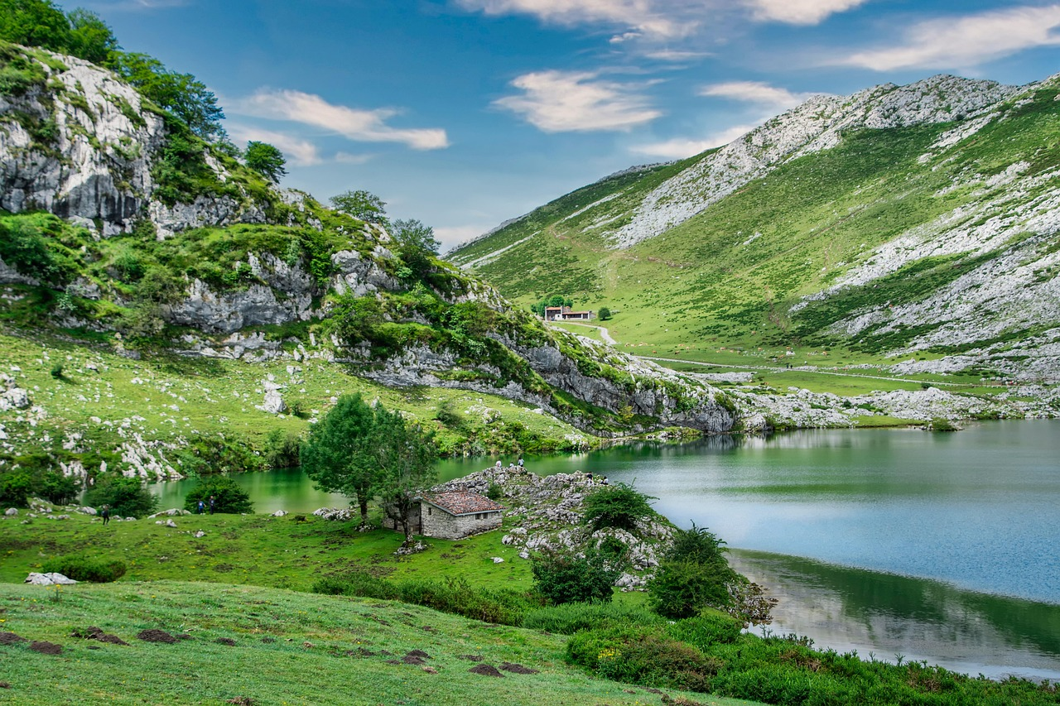
Ești ceea ce lași în urmă!

Slide 18
Efectele poluării
- creșterea nivelului mărilor și oceanelor;
- izbucnirea epidemiilor și apariția unor boli grave;
- regiuni întregi pot fi secate complet, ducând la foamete și la pierderea multor vieți omenești;
- dispariția unor specii de animale și plante ocrotite de lege.
Concluzii:
poluarea afectează calitatea vieții!
trebuie să respectăm legile, normele și valorile mediului înconjurător!
protecția naturii depinde doar de noi!

Slide 19
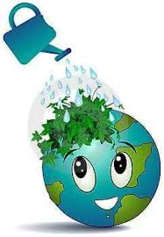
https://docs.google.com/forms/d/e/1FAIpQLScZNVO7fVzTKHj7WU7PfFzTA5az1K2u6XKvOgzTrgck8atz0w/viewform?usp=header

